Slide 1
Институт Гражданской Защиты
Отработка взаимодействия студенческого спасательного отряда Института гражданской защиты (УдГУ), с профессиональными АСФ(аварийно спасательными формированиями) г. Ижевска .

Slide 2
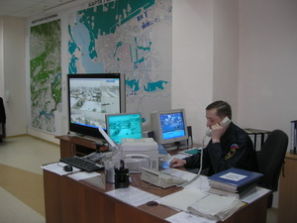
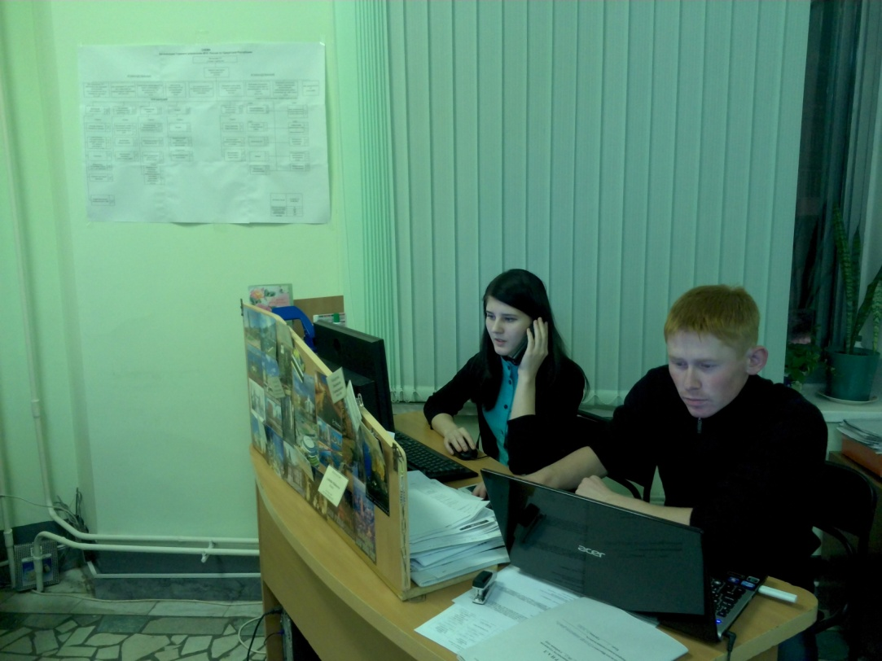
Сотрудничество с ЕДДС
С 1 апреля 2010 года, согласно соглашению о сотрудничестве с МБУ «Поисково-спасательная служба г. Ижевска», звонки, поступающие от жителей г. Ижевска об оказании помощи представителям животного мира на ЕДДС, переадресовываются студентам-спасателям.
Круглосуточный номер отряда «Спасатель» 555-002

Slide 3
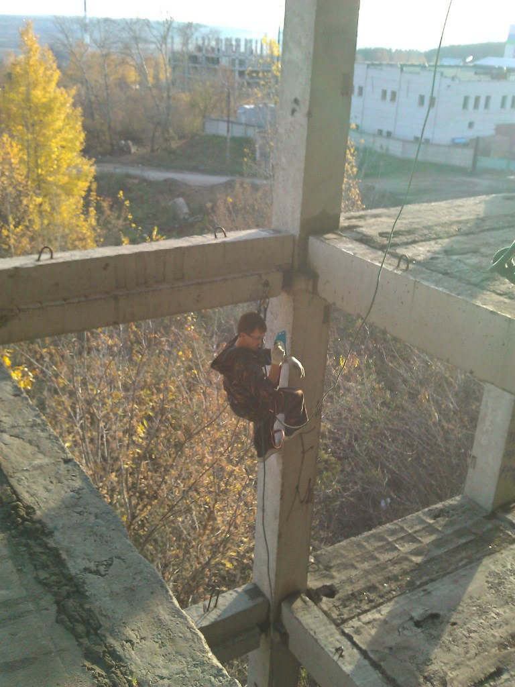
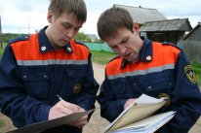
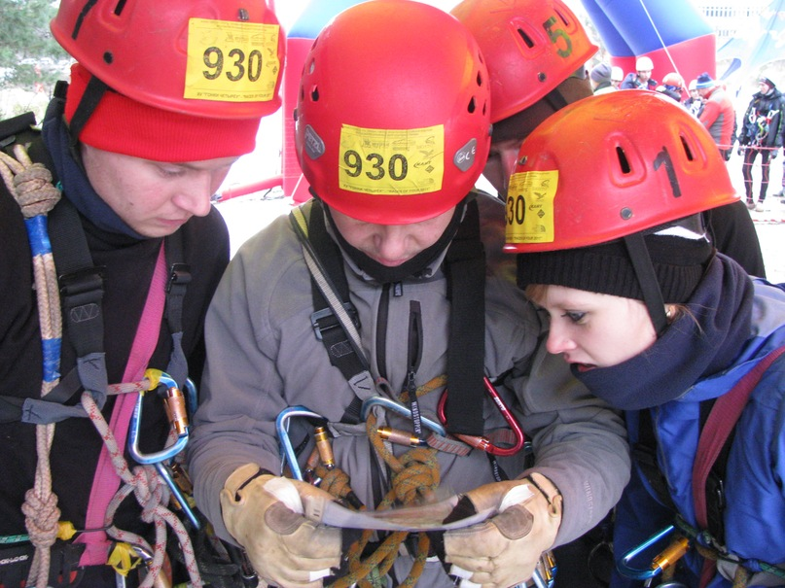
Обучение студентов работе со специальным оборудованием и технологиям проведения спасательных операций
Под руководством спасателя второго класса Шульгина Алексея Александровича (спасатель МБУ «Поисково-спасательная служба г. Ижевска») в соответствии с учебным планом Института Гражданской Защиты по подготовке ведется специальная спасательная подготовка студентов.

Slide 4
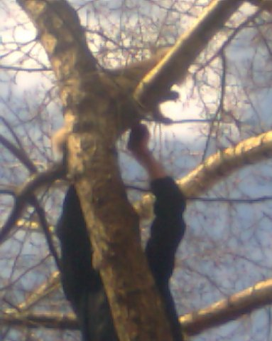
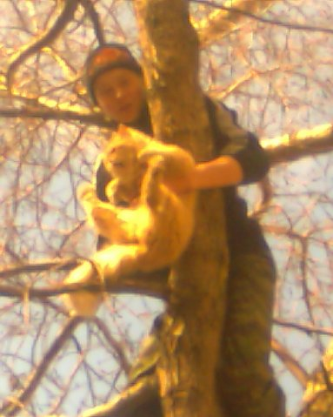
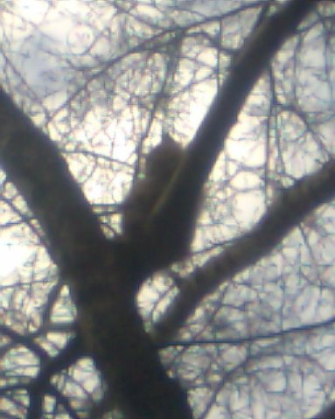
Выезды по вызовам населения г. Ижевска на оказание помощи животным
После поступления вызова с ЕДДС в течение 1-ого часа оперативная группа студентов-спасателей выезжает для оказания помощи представителям животного мира.

Slide 5
Проблемы, возникшие во время работы
В процессе спасательной деятельности, из-за отсутствия надлежащего спасательного снаряжения и соответствующей квалификации не все вызовы, поступающие с ЕДДС на номер Студенческого пожарно-спасательного отряда ИГЗ «Спасатель», отрабатываются.
Для решения данных проблем требуется:
замена старого снаряжения на новое, современное спасснаряжение (общая стоимость 650 000руб);
Мотопомпа пожарная МП7/60 «Водолей»(400л/мин) (общая стоимость 200 000руб);
Комплект снаряжения для пожарной команды (общая стоимость 550 000руб);

Slide 6
Проблемы, возникшие во время работы
Автомобиль ВАЗ 21043 (общая стоимость 240 000руб);
также обучение студентов-спасателей промальпинизму и получение допуска к высотным работам (общая стоимость обучения отряда 289000 рублей).

Slide 7
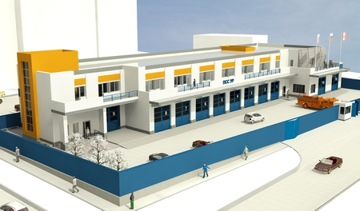
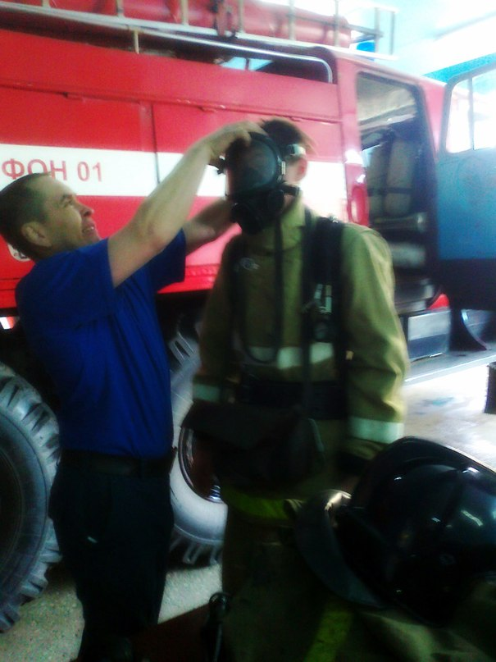
Наши партнеры
МБУ «Поисково – спасательнас служба города Ижевска»;
ГБУ УР «Служба Гражданской Защиты Удмуртской Республики»;
Учебный пункт ФГКУ «1 отряд ФПС по Удмуртской Республике».

Slide 8
Возможные риски данного проекта
Риск поставок;
Финансирование осуществляют после заключение договора поставки подготовленных опытными юристами УдГУ;
Отчисление участников спасательного отряда из УдГУ по неуспеваемости;

Slide 9
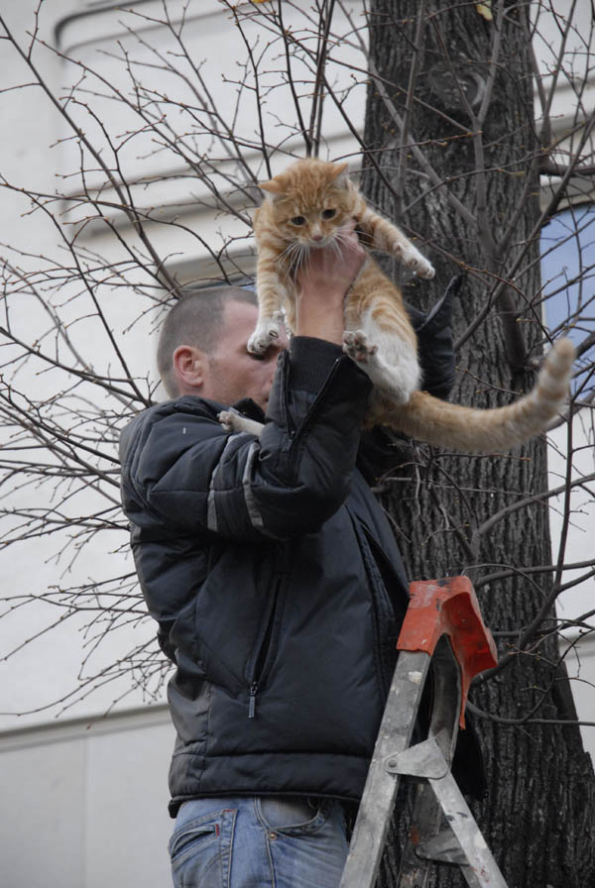
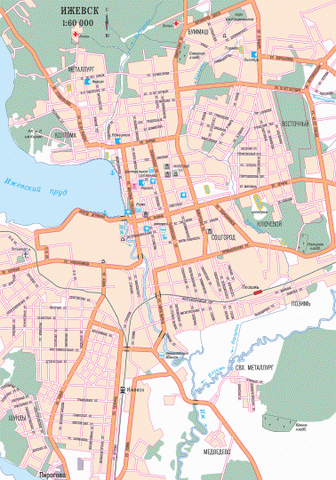
Целевая аудитория
население г. Ижевска
представители животного мира ожидающие защиты в кризисных ситуациях.

Slide 10
Спасибо за внимание!

